Slide 2

Đồ án cử nhân
Nghiên cứu các phương pháp nén mô hình phát hiện đối tượng và ứng dụng trong bài toán đếm xe
Sinh viên thực hiện: Nguyễn Quốc Nhật Minh
Ngành: Khoa học máy tính
Mã số sinh viên: 20200408
Giảng viên hướng dẫn: TS. Nguyễn Thị Oanh
Notes:
Xin chào thầy cô và các bạn, em tên là nqnm, hiện tại em la sv KHMT k65. Sau đây em xin được trình bày về đồ án của em là Nghiên cứu các phương pháp nén mô hình phát hiện đối tượng và ứng dụng trong bài toán đếm xe. Đồ án đc thực hiện dưới sự hướng dẫn của tiến sĩ NTO.

Slide 3
Các nội dung chính:
I. Giới thiệu bài toán
II. Cơ sở lý thuyết và mục tiêu
III. Triển khai và đánh giá các phương pháp
V. Kết luận
IV. Chương trình thử nghiệm
Nội Dung
Notes:
Bố cục của đồ án: đồ án của em gồm 5 phần: bắt đầu với phần 1 là giới thiệu bài toán,

Slide 4
I. Giới thiệu bài toán
Notes:
Sau đây em xin đến với phần 1

Slide 5
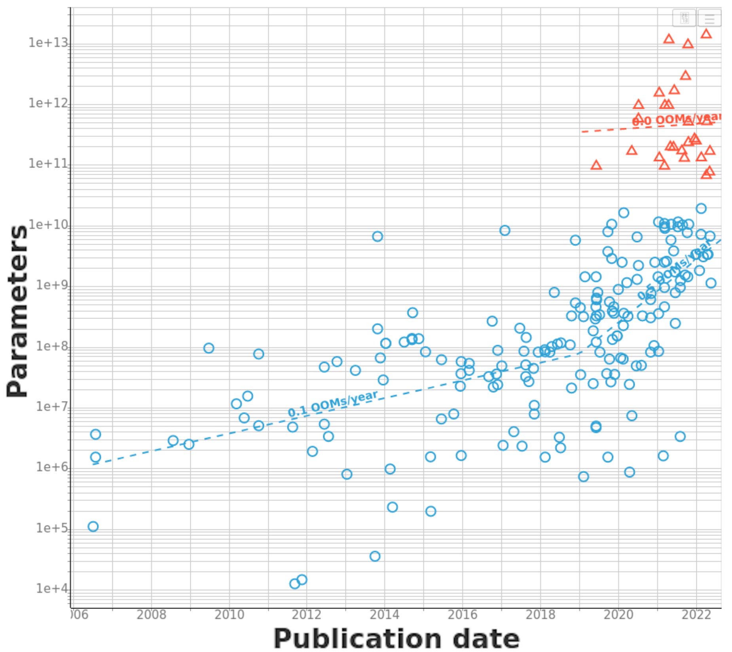
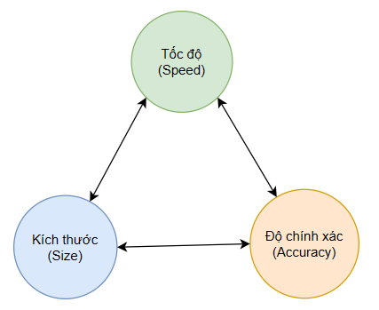
Giới thiệu bài toán nén mô hình
Hình 1. Từ [1], số tham số của mô hình trong các xuất bản gần đây 2008 – 2022 tăng từ 10⁴ tới 10¹³.
Trong thời đại công nghệ hiện nay, việc phát triển các mô hình AI trên thiết bị biên là cần thiết để giảm chi phí và tăng phạm vi triển khai.
Tuy nhiên, các thiết bị biên thường không đủ mạnh để chạy các mô hình AI phức tạp.
Cần áp dụng các kỹ thuật nén mô hình để giảm kích thước và dung lượng bộ nhớ tiêu thụ, đồng thời giúp mô hình vẫn duy trì độ chính xác cao.
Hình 2. Ba tiêu chí để đánh giá mô hình.
Notes:
Hiện nay, trong nhiều lĩnh vực, từ y tế, giao thông, nông nghiệp đến các công việc về quản lý nhân sự, việc sử dụng AI trên các thiết bị edge đang trở nên phổ biến hơn bao giờ hết. Điều này cho phép ứng dụng xử lý dữ liệu và đưa ra quyết định ngay tại chỗ, giảm thiểu độ trễ và tiết kiệm băng thông mạng.
Các thiết bị edge như điện thoại thông minh, cảm biến IoT và các thiết bị thông minh khác thường không đủ mạnh để chạy các mô hình AI phức tạp. Những mô hình này đòi hỏi khả năng tính toán và dung lượng bộ nhớ lớn, điều mà các thiết bị edge khó có thể đáp ứng được.
Để giải quyết vấn đề này, ta cần áp dụng các kĩ thuật nén mô hình để giảm kích thước bộ nhớ tiêu thụ, tăng tốc độ xử lý mà vẫn duy trì độ chính xác cao.

Slide 6
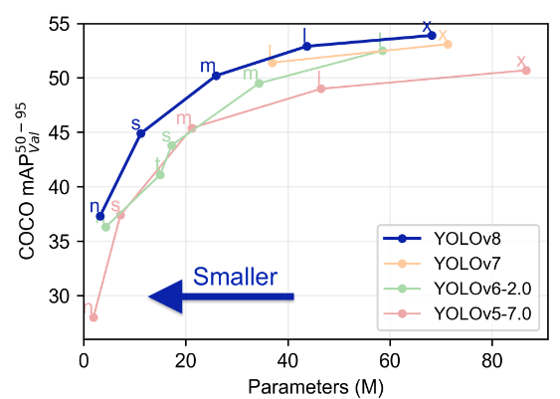
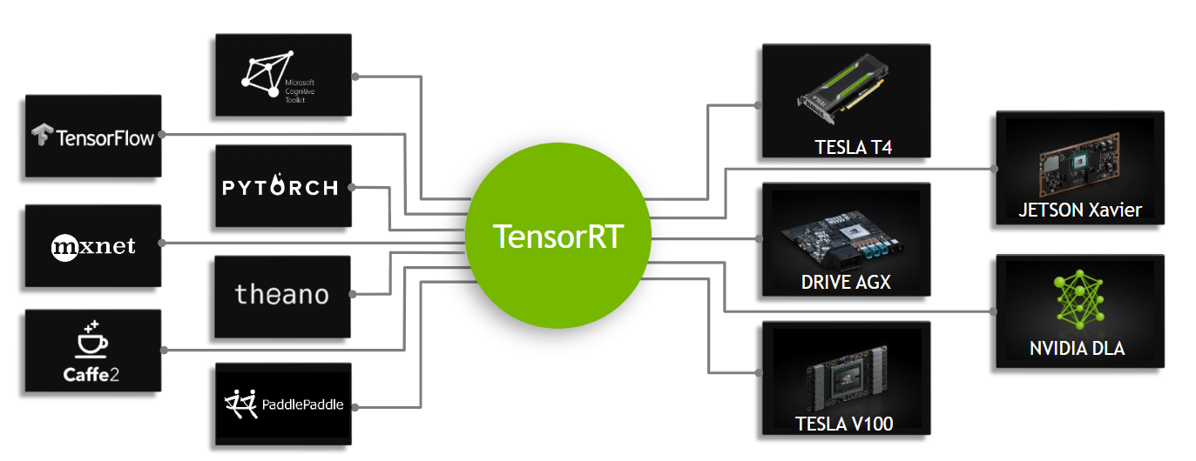
Phạm vi của bài toán
Nén mô hình nhận diện đối tượng YOLOv8 cho bài toán đếm xe:
Mô hình nhận diện vật thể thời gian thực
Một trong những mô hình mới nhất trong họ YOLO (4/2023)
Triển khai mô hình trên thiết bị NVIDIA Jetson Nano:
Máy tính nhúng nhỏ gọn được thiết kế để triển khai các mô hình DNN
Được tối ưu trên TensorRT framework [3]
YOLOv8s và YOLOv8n được sử dụng trong đồ án để nghiên cứu các phương pháp nén phù hợp
Hình 3. Hiệu năng trên kích thước của các mô hình YOLO [2].
Hình 4. Framework TensorRT [3].
Notes:
Về phạm vi của đồ án hiện tại, em sẽ thực hiện các phương pháp nén trên mô hình YOLOv8 và thực hiện triển khai mô hình nén trên Jetson Nano với framework TensorRT để đo tốc độ của mô hình trong ứng dụng. Cụ thể, 2 mô hình yolo với scale s và n được dùng để nghiên cứu các phương pháp nén.

Slide 7
Một số giải pháp trước đây
Lượng tử hoá (Quantization) [4]: Chuyển đổi các tham số mô hình từ các giá trị số thực (float32) sang các giá trị số nguyên (int8) hoặc số nguyên với độ chính xác thấp hơn (int4)
Post-training quantization (PTQ): lượng tử hóa mô hình sau khi mô hình đã được huấn luyện xong
Quantization-aware traning (QAT): lượng tử hóa mô hình trong suốt quá trình huấn luyện
Nhược điểm:
Mô hình lượng tử hoá chỉ phù hợp với một số thiết bị phần cứng đặc biệt
Khó chuyển đổi định dạng mô hình giữa các framework khác nhau
Trong một số định dạng, mô hình lượng tử chậm hơn mô hình gốc (ONNX)
Chắt lọc tri thức (Knowledge Distillation) [5]: Mô hình học sinh được huấn luyện để học thêm từ các ma trận đầu ra của mô hình giáo viên. Nâng cao độ chính xác của mô hình học sinh mà không gia tăng kích thước.
Nhược điểm:
Yêu cầu chất lượng của mô hình giáo viên
Khó khăn để cân bằng giữa các hàm mất mát
Notes:
Quantize: giúp giảm bộ nhớ tiêu thụ và tăng tốc độ mô hình
KD: nâng cao độ chính xác mô hình học sinh mà ko làm gia tăng kích thước

Slide 8
II. Cơ sở lý thuyết và mục tiêu
2.1 Kiến trúc YOLOv8
2.2 Độ đo đánh giá
2.3 Tập dữ liệu
2.4 Mục tiêu

Slide 9
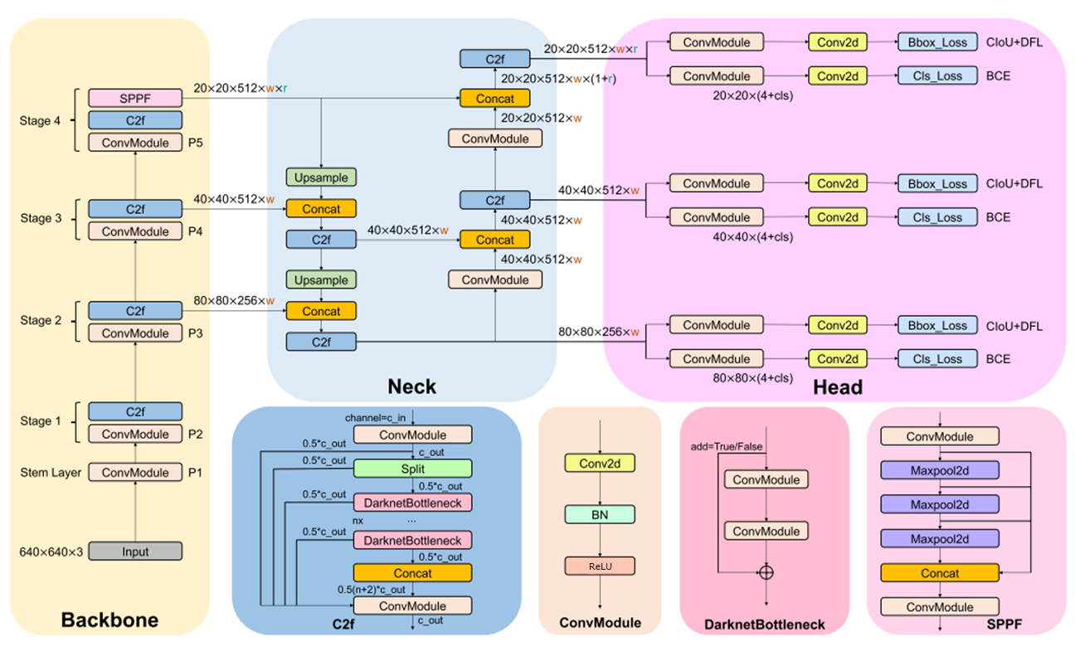
Kiến trúc YOLOv8 (hàm kích hoạt ReLU)
Hình 5. Kiến trúc YOLOv8, dựa theo [6] (đã chỉnh sửa).
Notes:
YOLOv8 sử dụng trong đồ án là relu thay vì silu như trong phiên bản gốc. Mô hình bao gồm 3 phần chính backbone neck và head. Trong đó phần head được sử dụng để dự đoán bbox và class cho object có trong ảnh.

Slide 10
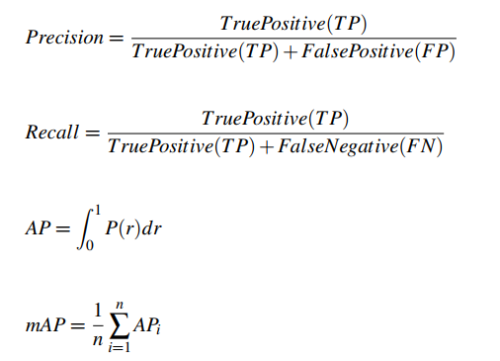
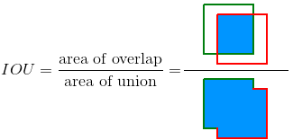
Độ đo đánh giá
TP: IoU của bbox và gt box ≥ IoU threshold.
FP: IoU của bbox và gt box < IoU threshold.
FN: bbox của đối tượng không được dự đoán.
Hình 6: Minh hoạ công thức tính IoU
Notes:
mAP là độ đo của object detection dựa trên IoU threshold giữa bbox và gtbox. Các mô hình được đo đạc bằng mAP@50:95 trung bình cộng của các mAP tương ứng với các IOU threshold (0.5, 0.55, .. 0.95) với step là 0.05.

Slide 11
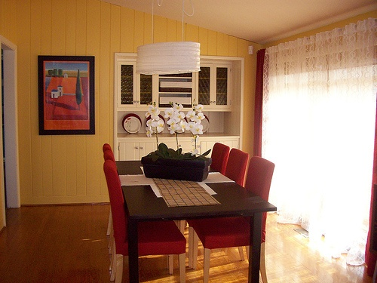
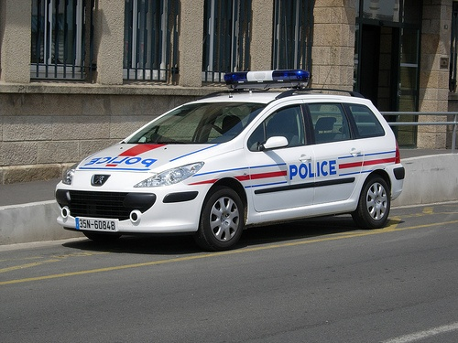
Tập dữ liệu: VOC [5]
Tập dữ liệu công cộng được sử dụng để đánh giá hiệu năng các mô hình phát hiện đối tượng.
Sử dụng 2 tập dữ liệu con VOC2007 (train, val, test) và VOC2012 (train, val) (21,503 ảnh).
20 nhãn lớp bao gồm các đối tượng phổ biến như ô tô, xe đạp và động vật.
Chia tập dữ liệu cho huấn luyện mô hình:
Train: VOC2007 (train), VOC2012 (train, val) (14,041 ảnh).
Validation: VOC2007 (val) (2,510 ảnh).
Test: VOC2007 (test) (4,952 ảnh).
Hình 7: Tập dữ liệu VOC [7].
Notes:
Sử dụng tập dữ liệu VOC2007 và VOC2012

Slide 12
Mục tiêu (mô hình) của đồ án
Kết quả đo trên tập test đã chia của mô hình cơ sở định dạng TensorRT
Mô hình | #param (M) | FLOPs (G) | Thông số train | FPS |  | mAP@50:95
 |  |  |  | FP32 | FP16 | FP32 | FP16
YOLOv8n | 3.0 | 8.1 | 300 epochs | 9.6 | 12.4 | 54.87 | 54.89
YOLOv8s | 11.1 | 28.5 | 300 epochs | 4.9 | 7.4 | 58.55 | 58.55
Nhận xét: YOLOv8n chạy nhanh hơn 67.57% nhưng độ chính xác thấp hơn 3.7% so với YOLOv8s.
Mục tiêu: Thực hiện các phương pháp nén với YOLOv8s và đánh giá mô hình nén (kích thước, độ chính xác, tốc độ) so với hai mô hình cơ sở

Slide 13
III. Triển khai và đánh giá các phương pháp đề xuất
3.1 Cắt tỉa mô hình
3.2 Thiết kế gọn nhẹ
3.3 Kết hợp cắt tỉa và thiết kế gọn nhẹ

Slide 14
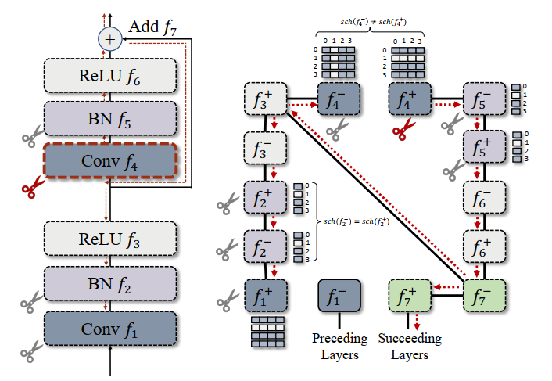
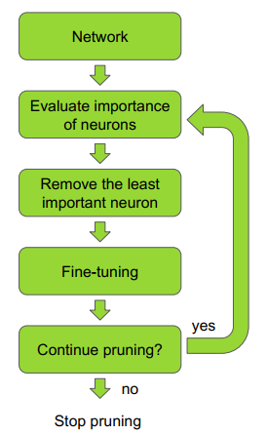
3.1 Cắt tỉa mô hình (pruning)
Áp dụng phương pháp cắt tỉa có cấu trúc (cắt tỉa theo kênh của các lớp tích chập) để loại bỏ trực tiếp tham số của các lớp, từ đó làm giảm số lượng tính toán của mô hình
Sử dụng đồ thị phụ thuộc (dependency graph) để nhóm các lớp có phụ thuộc trực tiếp với nhau, từ đó trọng số của các lớp trong cùng một nhóm sẽ được loại bỏ đồng thời theo từng kênh với tiêu chí được chọn trước (ví dụ: L1, L2, Taylor)
Iterative pruning: Cắt tỉa mô hình qua nhiều lần lặp, mỗi lần lặp mô hình được cắt tỉa với tỷ lệ nhỏ và được huấn luyện lại để duy trì độ chính xác
Hình 8: Đồ thị phụ thuộc [8].
Hình 9: Iterative pruning.

Slide 15
3.1 Cắt tỉa mô hình
Mô hình YOLOv8s được cắt tỉa sau khi đã huấn luyện.
Bỏ qua cắt tỉa phần Head, số lượng kênh màu trong các lớp còn lại được loại bỏ đi với tỉ lệ 0.2 qua 2 lần cắt tỉa (iterative pruning), sau mỗi lần cắt tỉa mô hình sẽ được huấn luyện lại với 200 epochs và learning rate 0.001 để khôi phục độ chính xác.
Kết quả so sánh mô hình gốc và mô hình cắt tỉa trên tập test.
Mô hình | #param (M) | FLOPs (G) | Criteria | Tỷ lệ cắt | Global/local pruning | FPS FP16 | mAP@50:95 FP16
YOLOv8n | 3.0 | 8.1 |  |  |  | 12.4 | 54.89
YOLOv8s (base) | 11.1 | 28.5 |  |  |  | 7.4 | 58.55
Pruned YOLOv8s | 7.5 | 19.8 | L1 | 0.2 | Local | 7.5 | 54.64
Pruned YOLOv8s | 7.5 | 19.8 | L2 | 0.2 | Local | 7.4 | 54.92
Pruned YOLOv8s | 7.5 | 19.8 | Taylor | 0.2 | Local | 7.5 | 54.28
Pruned YOLOv8s | 7.8 | 18.8 | L1 | 0.2 | Global | 8.1 | 54.96
Pruned YOLOv8s | 7.8 | 18.8 | L2 | 0.2 | Global | 7.5 | 54.76

Slide 16
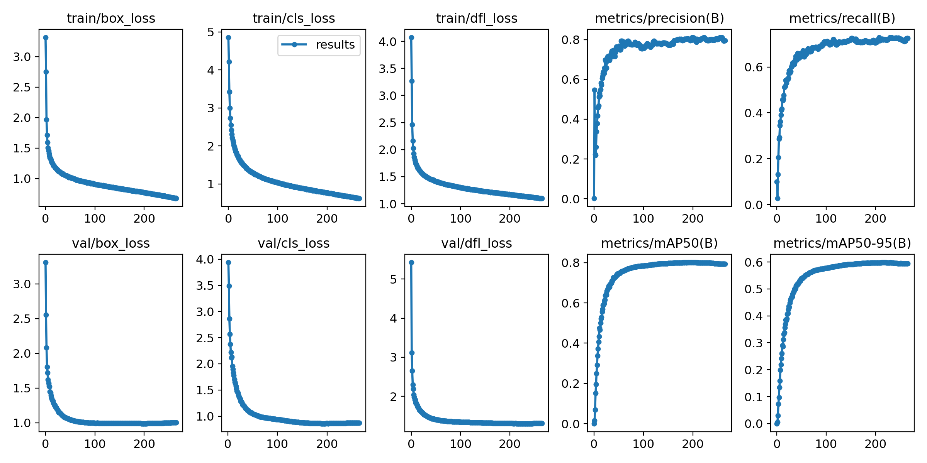
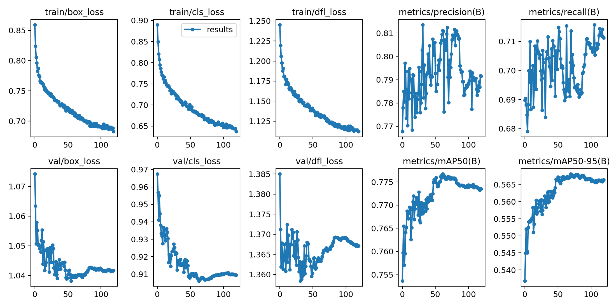
3.1 Cắt tỉa mô hình: Phân tích kết quả
1. Các mô hình Pruned YOLOv8s bị giảm độ chính xác đáng kể
Hình 10. Quá trình huấn luyện YOLOv8s.
Hình 11. Quá trình huấn luyện YOLOv8s sau lần cắt tỉa thứ nhất.
Mặc dù chỉ được cắt tỉa với một tỷ lệ nhỏ (0.2) nhưng tất cả các mô hình bị giảm mAP khá nhiều
Mô hình sau khi cắt tỉa huấn luyện thiếu ổn định (hàm mất mát và độ chính xác dao động mạnh)
Giải thích: sau khi cắt tỉa, trọng số mô hình dễ rơi vào điểm tối ưu cục bộ hơn
Notes:
Phân tích quá trình finetune của mô hình sau khi prune. Các hàm loss giao động nhiều và có xu hướng overfit. Quá trình huấn luyện thiếu ổn định so với khi huấn luyện mô hình cơ sở. => Giả thuyết:

Slide 17
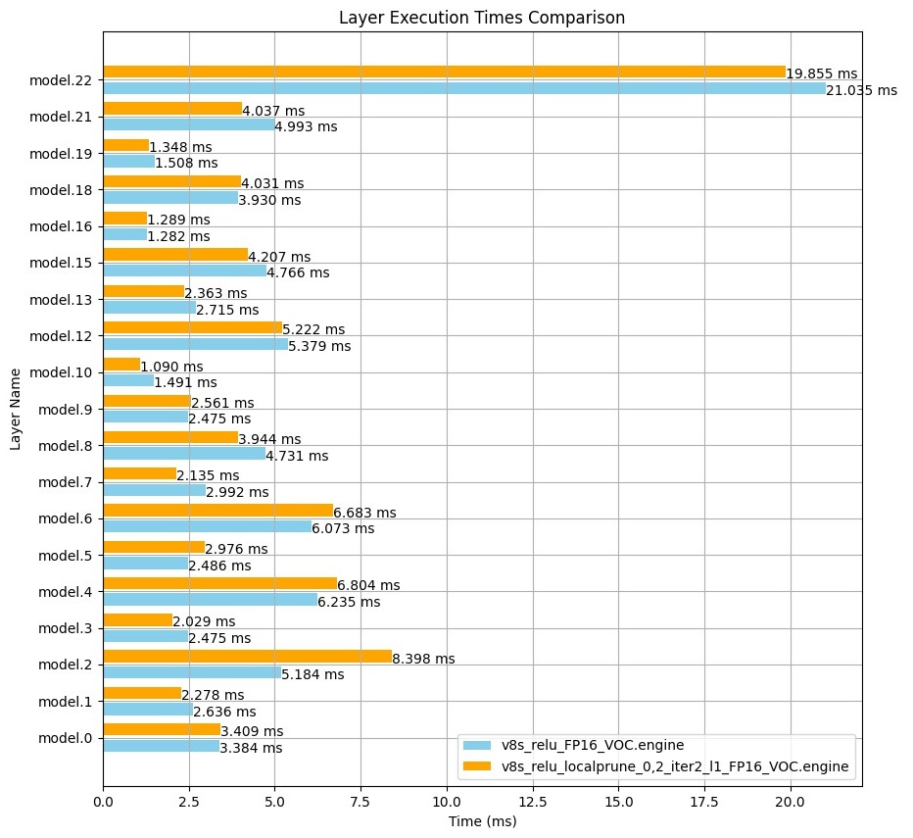
3.1 Cắt tỉa mô hình: Phân tích kết quả
2. YOLOv8s sau khi cắt tỉa (cam) không chạy nhanh hơn mô hình (xanh) gốc trên Jetson Nano
Với tỷ lệ cắt tỉa nhỏ (tỷ lệ 0.2) mô hình cắt tỉa không suy luận nhanh hơn mô hình gốc, một vài khối CNN trong mô hình cắt tỉa có thời gian suy luận chậm hơn so với mô hình gốc.
Thời gian chạy của phần head mô hình cao hơn đáng kể so với các phần còn lại (model.22).
TensorRT tối ưu tốc độ chạy của mô hình chưa tốt.
Hình 12. Thời gian chạy YOLOv8s (xanh) và thời gian chạy Pruned YOLOv8s (cam).

Slide 18
3.1 Cắt tỉa mô hình: Giải pháp thay thế
Giải pháp: Sử dụng mô hình chưa được huấn luyện, cắt tỉa toàn bộ mô hình với một tỷ lệ lớn hơn và sau đó được huấn luyện lại từ đầu:
Tránh việc mô hình bị hội tụ về điểm tối ưu cục bộ (local minima).
Tăng tốc độ chạy của mô hình do số tham số nhỏ hơn (cắt tỉa với tỷ lệ lớn hơn).
Mô hình | #param (M) | FLOPs (G) | Global/local pruning | Tỷ lệ cắt | FPS FP16 | mAP@50:95 FP16
YOLOv8n | 3.0 | 8.1 |  |  | 12.4 | 54.89
YOLOv8s | 11.1 | 28.5 |  |  | 7.4 | 58.55
Pruned YOLOv8s (TH1) | 5.4 | 13.9 | Local | 0.3 | 8.5 | 57.73
Pruned YOLOv8s (TH2) | 4.0 | 10.2 | Local | 0.4 | 9.0 | 56.50
+ Áp dụng phương pháp cắt tỉa cũ, tối đa mAP = 54.94, #param = 7.5 M, FPS = 7.5
+ Áp dụng phương pháp cắt tỉa đề xuất mAP ≥ 56.5, #param = 4 M, FPS = 9.0
Nhận xét 1: Mô hình nén (TH2) cho tốc độ tăng +21.6%, số tham số giảm từ 11 M xuống 4 M (giảm 64%), và duy trì độ chính xác cao với mAP giảm khoảng 2.0%.

Slide 19
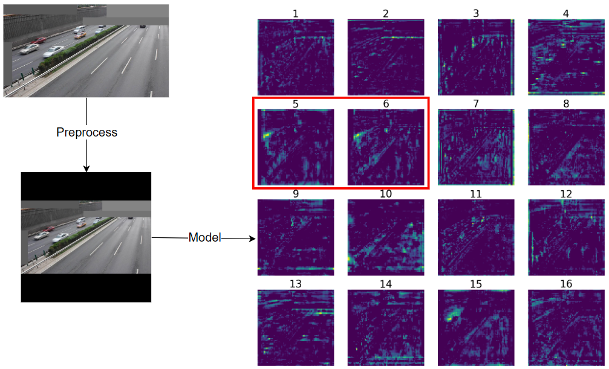
3.2 Thiết kế gọn nhẹ (lightweight design)
Ý tưởng: thiết kế các lớp có chức năng tương đương nhưng số tham số hoặc độ phức tạp tính toán (ước lượng FLOPs) thấp hơn.
Các khối CNN có kích thước lớn thường có thể dẫn đến dư thừa tham số.
Các khối CNN tạo ra nhiều đặc trưng có thể dẫn đến trường hợp tồn tại các đặc trưng có cấu trúc tương tự nhau.
Hình 14. Các đặc trưng đầu ra của khối 15 nằm trong neck của mô hình (đã được chuẩn hoá). Đặc trưng số 5 và số 6 có sự tương đồng lớn.
Notes:
Ý tưởng: thiết kế lại các block CNN có chức năng tương đương nhưng mà có độ phức tạp tính toán thấp hơn
Để thiết kế gọn nhẹ cho mô hình, trước hết dựa trên quan sát hình 14

Slide 20
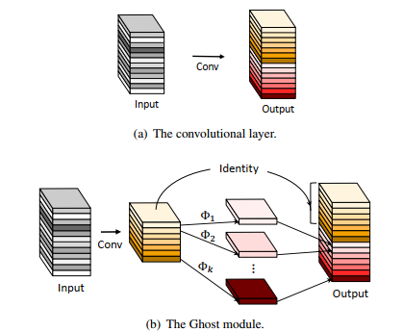
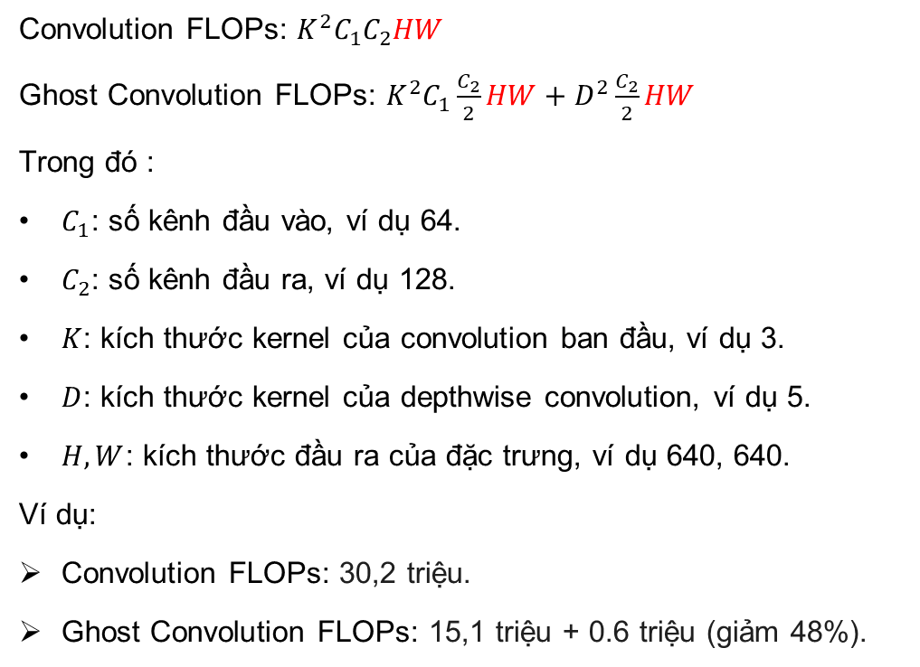
3.2 Thiết kế gọn nhẹ
Để tạo ra các đặc trưng có cấu trúc tương tự từ đặc trưng ban đầu, ta có thể sử dụng các phép toán có độ phức tạp thấp hơn; cụ thể là sử dụng Ghost Convolution thay Convolution thông thường.
Convolution FLOPs: $K^{2}C_{1}C_{2}HW$
Ghost Convolution FLOPs: $K^{2}C_{1}\frac{C_{2}}{2}HW+D^{2}\frac{C_{2}}{2}HW$
Trong đó :
$C_{1}$: số kênh đầu vào, ví dụ 64.
$C_{2}$: số kênh đầu ra, ví dụ 128.
$K$: kích thước kernel của convolution ban đầu, ví dụ 3.
$D$: kích thước kernel của depthwise convolution, ví dụ 5.
$H, W$: kích thước đầu ra của đặc trưng, ví dụ 640, 640.
Ví dụ:
Convolution FLOPs: 30,2 triệu.
Ghost Convolution FLOPs: 15,1 triệu + 0.6 triệu (giảm 48%).
Hình 15. Minh hoạ cho Ghost Convolution [9]. Sau khi tạo ra một lượng nhỏ các đặc trưng gốc, các lớp depth-wise convolution được dùng để tạo ra các ghost feature map.
Notes:
Ý tưởng lightweight design: sử dụng các ghost convolution. Cơ chế hoạt động: hình 15

Slide 21
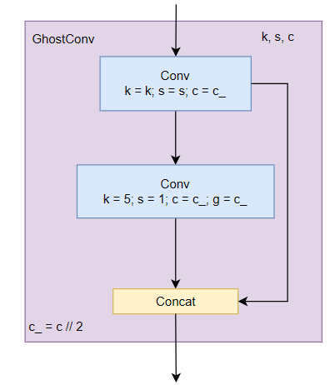
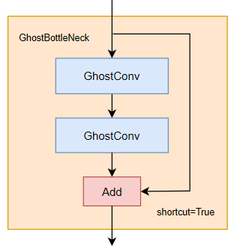
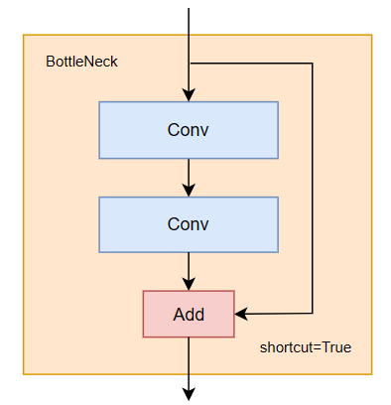
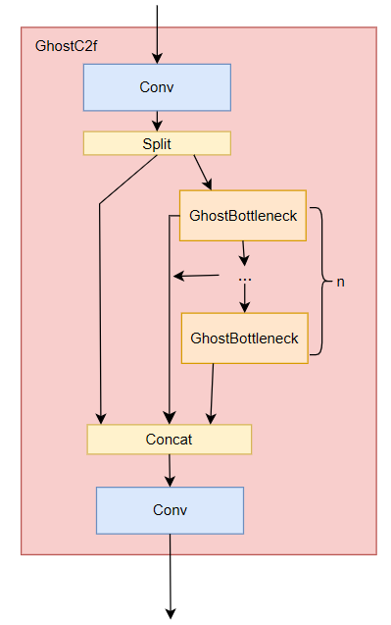
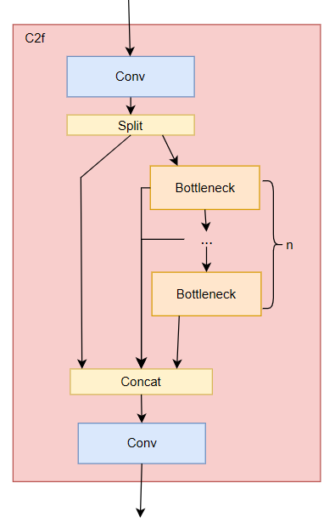
3.2 Thiết kế gọn nhẹ
Áp dụng Ghost Convolution vào YOLOv8. Thiết kế khối GhostConv. Chỉnh sửa lại các khối BottleNeck, C2f.
a) GhostConv
b) GhostBottleNeck và BottleNeck
c) GhostC2f và C2f
Hình 16. Các khối GhostConv, GhostBottleNeck và GhostC2f. Sau khi thiết kế lại, các khối này vẫn nhận các đặc trưng đầu vào và cho kết quả đầu ra với kích thước tiêu chuẩn như Conv, BottleNeck, C2f tương ứng.
Notes:
Sử dụng các khối ghost conv thay cho conv, các khối bottleneck c2f được thay thành ghost bottleneck và ghostc2f với kích thước đầu ra tương đương

Slide 22
3.2 Thiết kế gọn nhẹ
Áp dụng các lightweight design block theo 3 trường hợp:
Thay thế các mô-đun Conv và C2f trong phần Neck của mô hình bằng GhostConv và GhostC2f tương ứng (YOLOv8s ghostneck).
Mở rộng trường hợp 1, thay thế Conv và C2f trong stage 4 của Backbone bởi GhostConv và GhostC2f (YOLOv8s ghostneck ghoststage4).
Thay thế toàn bộ mô đun Conv và C2f bởi GhostConv và GhostC2f trong Backbone và Neck trừ Conv đầu tiên (YOLOv8s fullghost).
Mô hình | #param (M) | FLOPs (G) | FPS FP16 | mAP@50:95 FP16
YOLOv8n | 3.0 | 8.1 | 12.4 | 54.89
YOLOv8s | 11.1 | 28.5 | 7.4 | 58.55
YOLOv8s ghostneck (TH1) | 9 | 24.6 | 7.7 | 59.91
YOLOv8s ghostneck ghoststage4 (TH2) | 7.3 | 23.0 | 8.1 | 59.83
YOLOv8s fullghost (TH3) | 6.3 | 17.1 | 8.1 | 57.88
Nhận xét 2: Mô hình (TH3) tăng tốc độ +9.5%, kích thước mô hình giảm từ 11 M xuống 6.3 M (giảm 43%), duy trì độ chính xác gần như không đổi với mAP giảm dưới 1%.
Notes:
Kích thước giảm, mAP tăng

Slide 23
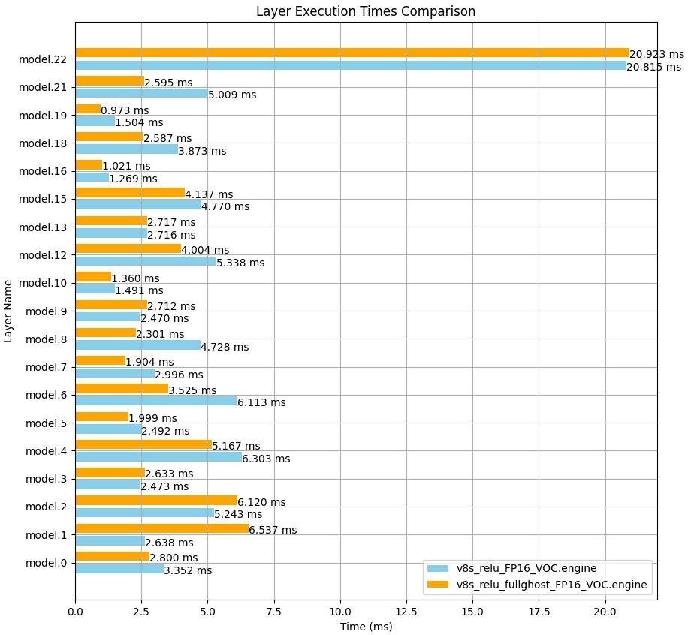
3.2 Thiết kế gọn nhẹ: Phân tích kết quả
FPS của mô hình có tăng nhẹ trong khi độ chính xác của mô hình tăng so với mô hình gốc. Đa số các khối Ghost CNN có tốc độ nhỉnh hơn so với mô hình gốc.
Tuy nhiên lightweight design khó có thể làm FPS tăng mạnh so với phương pháp cắt tỉa mô hình.
Hình 17. Thời gian chạy YOLOv8s (xanh) và YOLOv8s fullghost (cam).
Notes:
Mô hình lightweight có FPS tăng nhẹ so với mô hình base line. Tuy nhiên, khó làm tăng FPS mạnh so với phương pháp prune

Slide 24
3.3 Kết hợp cắt tỉa và thiết kế gọn nhẹ
Áp dụng cắt tỉa mô hình và lightweight design để tối ưu hoá tốc độ mô hình đồng thời vẫn có thể giữ lại độ chính xác ở mức cao nhất.
Áp dụng cắt tỉa cho mô hình được thiết kế gọn nhẹ với TH1 và TH2 trên
Mô hình | #param (M) | FLOPs (G) | Tỷ lệ cắt | FPS FP16 | mAP@50:95 FP16
YOLOv8n | 3.0 | 8.1 |  | 12.4 | 54.89
YOLOv8s | 11.1 | 28.5 |  | 7.4 | 58.55
Pruned GhostNeck YOLOv8s (TH1) | 3.2 | 8.8 | 0.4 | 9.3 | 56.88
Pruned GhostNeck GhostStage4 YOLOv8s (TH2) | 2.6 | 8.3 | 0.4 | 9.4 | 56.82
Nhận xét 3: Kết hợp cả 2 phương pháp giúp mô hình nén (TH2) tăng tốc độ +27%, số tham số giảm từ 11 M xuống 2.6 M (giảm 77%), và duy trì độ chính xác với mAP giảm dưới 2%.
Notes:
Kết hợp 2 phương pháp giúp tối đa hoá tốc độ mô hình đồng thời vẫn giữ mAP ở mức cao nhất

Slide 25
IV. Chương trình thử nghiệm
Triển khai thử nghiệm mô hình nén cho bài toán đếm xe

Slide 26
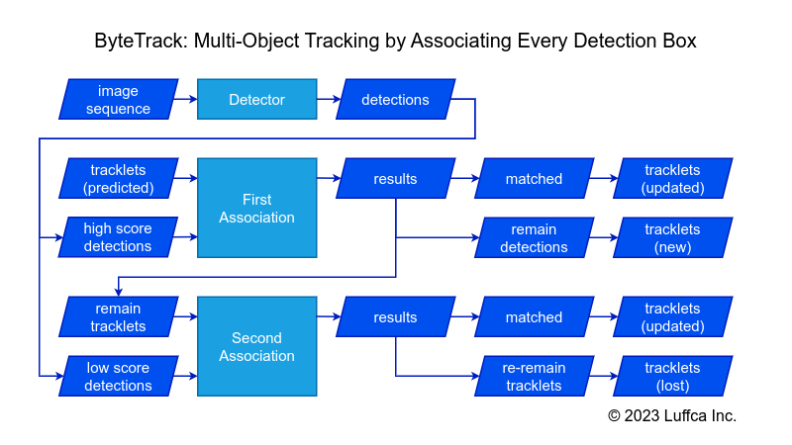
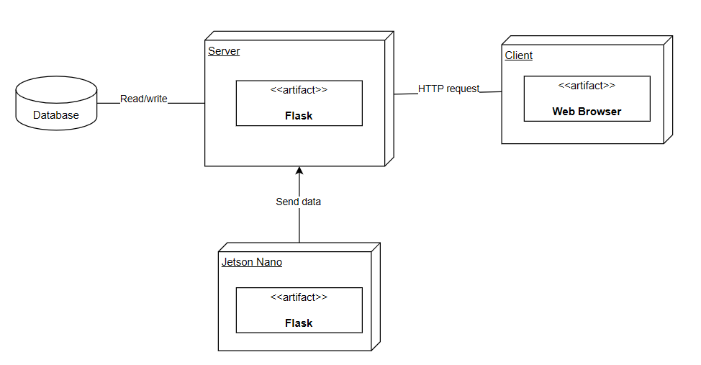
V. Phần mềm thử nghiệm
1. Triển khai hệ thống
Hình 19. Biểu đồ triển khai hệ thống.
Hình 20. ByteTrack [10].
Notes:
Chương trình demo được xây dựng theo mô hình client server. Jetson Nano gửi dữ liệu cho server và server sẽ hiển thị cho người dùng. Để gia tăng độ chính xác cho detection => sử dụng bytetrack để tracking các phương tiện có trong frame.

Slide 27
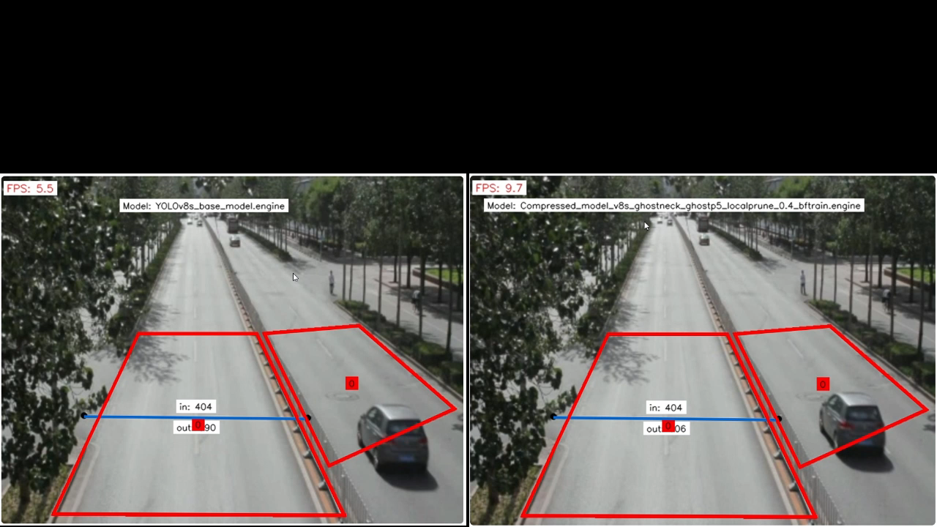
Chương trình thử nghiệm: Hệ thống đếm xe
Video 1. So sánh hiệu năng mô hình YOLOv8s gốc (trái) và mô hình nén YOLOv8 ghostneck ghoststage4 (phải) trong chương trình chạy thực tế.
Ghi chú: FPS tăng so với kết quả thí nghiệm trước (YOLOv8s: 7.7 FPS, Pruned YOLOv8s ghostneck 10.1 FPS) do mô hình suy luận ảnh được cắt ra trong vùng ROI có kích thước nhỏ so với ảnh được sử dụng trên thí nghiệm.

Slide 28
V. Kết luận

Slide 29
Đánh giá, đóng góp và cải tiến
Đóng góp:
Đánh giá về những lợi ích và hạn chế của một số phương pháp nén mô hình YOLOv8 thông qua thực nghiệm, so sánh hiệu suất của các mô hình trước và sau khi nén.
Triển khai và đánh giá các mô hình nén YOLOv8 trên thiết bị NVIDIA Jetson Nano, đồng thời áp dụng vào bài toán đếm xe, minh chứng hiệu quả của các kỹ thuật nén trong môi trường thực tế.
Quantization
Quantization là một kỹ thuật nén phổ biến, song không được áp dụng trong các thí nghiệm của đồ án do thiết bị NVIDIA Jetson Nano không hỗ trợ việc chạy mô hình quantized INT8 (chỉ FP16/FP32).
Knowledge distillation (KD-chắt lọc tri thức)
KD đã được thử nghiệm trong đồ án khác (xem phụ lục [11]) nhưng chưa đạt kết quả tích cực.
Cải tiến trong tương lai:
Tìm hiểu thêm các phương pháp nén mô hình khác (neural architecture search, low-rank tensor decomposition).
Tối ưu mô hình chạy trên framework TensorRT.

Slide 30
Trân trọng cảm ơn!

Slide 31
Tài liệu tham khảo
[1] P. Villalobos, J. Sevilla, T. Besiroglu, L. Heim, A. Ho, and M. Hobbhahn, "Machine Learning Model Sizes and the Parameter Gap," arXiv, 2022. [Online]. Available: https://arxiv.org/abs/2207.02852.
[2] G. Jocher, A. Chaurasia, and J. Qiu, "Ultralytics YOLO," Version 8.0.0, AGPL-3.0, Jan. 2023. [Online]. Available: https://github.com/ultralytics/ultralytics.
[3] NVIDIA, "NVIDIA TensorRT," Apr. 30, 2024. [Online]. Available: https://developer.nvidia.com/tensorrt.
[4] Benoit Jacob, Skirmantas Kligys, Bo Chen, Menglong Zhu, Matthew Tang, Andrew G. Howard, Hartwig Adam, Dmitry Kalenichenko. "Quantization and Training of Neural Networks for Efficient Integer-Arithmetic-Only Inference." CoRR, abs/1712.05877, 2017. http://arxiv.org/abs/1712.05877
[5] Geoffrey Hinton, Oriol Vinyals, Jeff Dean. "Distilling the Knowledge in a Neural Network." arXiv preprint arXiv:1503.02531, 2015. https://arxiv.org/abs/1503.02531
[6] R.-Y. Ju and W. Cai, "Fracture Detection in Pediatric Wrist Trauma X-ray Images Using YOLOv8 Algorithm," arXiv, 2023. [Online]. Available: https://arxiv.org/abs/2304.05071.
[7] M. Everingham, L. Van Gool, C. K. I. Williams, J. Winn, and A. Zisserman, "The Pascal Visual Object Classes (VOC) Challenge," International Journal of Computer Vision, vol. 88, no. 2, pp. 303-338, Jun. 2010.
[8] G. Fang, X. Ma, M. Song, M. B. Mi, and X. Wang, "DepGraph: Towards Any Structural Pruning," arXiv, 2023. [Online]. Available: https://arxiv.org/abs/2301.12900.
[9] K. Han, Y. Wang, Q. Tian, J. Guo, C. Xu, and C. Xu, "GhostNet: More Features from Cheap Operations," arXiv, 2020. [Online]. Available: https://arxiv.org/abs/1911.11907.
[10] Y. Zhang, P. Sun, Y. Jiang, D. Yu, F. Weng, Z. Yuan, P. Luo, W. Liu, and X. Wang, "ByteTrack: Multi-Object Tracking by Associating Every Detection Box," arXiv, 2022. [Online]. Available: https://arxiv.org/abs/2110.06864.
[11] Thí nghiệm knowledge distillation, Project III

